Slide 1
말랑말랑 Form
설문 조사 프로젝트 완료 보고서
2020. 09. 16
웹프레임워크팀 권미나

Slide 2
목 차
프로젝트 개요
설문 서비스 사전 리서치
고도화 기능 기획 내용
개발 환경 및 설계
프로젝트 일정
데모 시연
기대 효과
향후 보완점 및 소감

Slide 3
1. 프로젝트 개요

Slide 4

1. 프로젝트 개요
보다 유연하고 편리한 설문 프로젝트를 고도화 구축하여,
말랑말랑 플랫폼, 그룹웨어 사내 설문 지원 등 목표
응답
확장성 강화
설문 편집 사용성 강화
설문
보안성 강화

Slide 5
2. 설문 서비스 사전 리서치

Slide 6
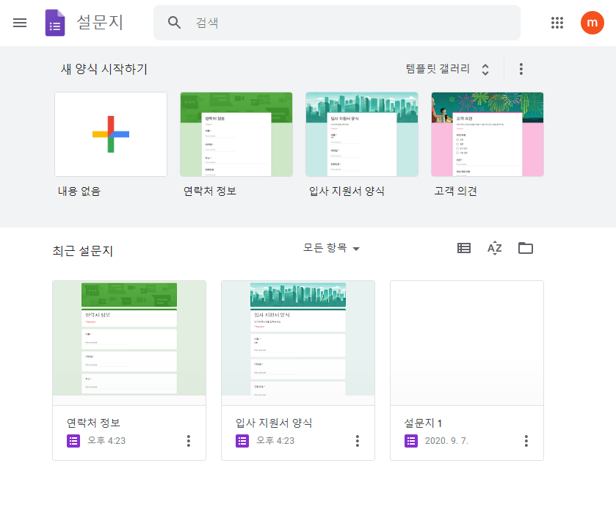
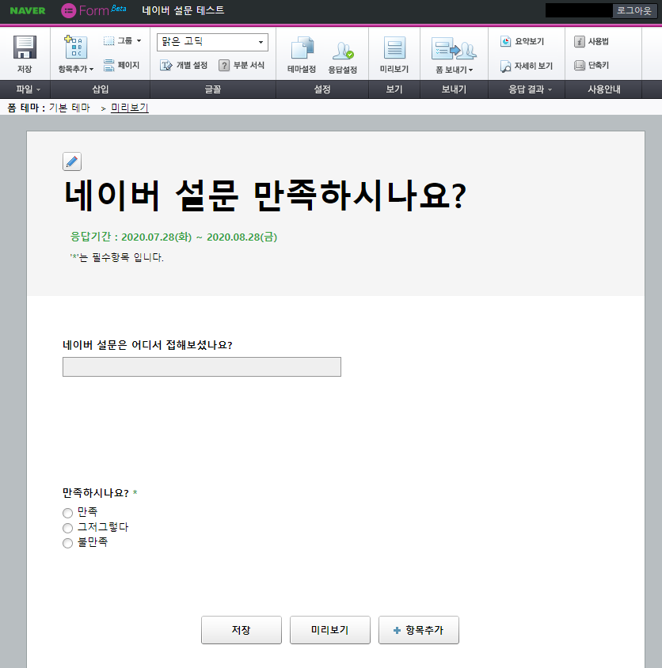
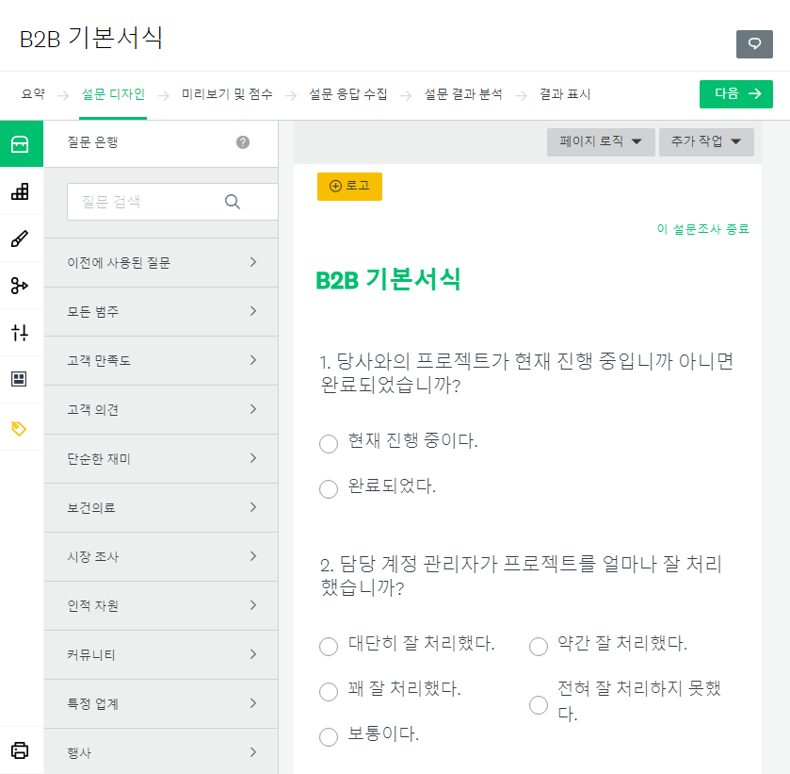
2. 설문 서비스 사전 리서치
구글 설문
네이버 폼
SurveyMonkey
양식 제공
질문 가져오기 제공
질문 순서 변경 용이
이메일 인증 제공
설문 자동 클라우드 저장
설문 썸네일 제공
양식 제공
이메일 인증 제공
다양한 공유 방식 제공
(블로그, 카페, 밴드 등)
설문 테마 제공
양식 및 질문 템플릿 제공
다양한 환경 설정 제공
(이메일 인증, 비밀번호 인증, 키오스크 설문 등)
응답 패널 제공

Slide 7



2. 설문 서비스 사전 리서치
 | V1.0 | 구글 설문 | 네이버 폼 | SurveyMonkey
설문 양식 제공
질문 가져오기
멀티미디어 지원
비공개 설문
이메일 인증
이메일 공개 여부
클라우드 자동 저장
설문 썸네일 제공
다양한 공유 방식

Slide 8
3. 고도화 기능 기획 내용

Slide 9
3. 고도화 기능 기획 내용
설문 편집
설문 편집 사용성 강화
질문, 선택지 편집 시 수많은 STEP
응답 유형 변경 불가
질문 순서 변경 불가
질문, 선택지 자동 추가 및 1 STEP 삭제
응답 유형 변경 가능
질문 순서 변경 가능
양식 가져오기 기능 추가
자주 사용하는 설문
&
막막한 설문 생성
양식 가져오기
이전 설문 복사 가져오기 기능 추가
기존 설문에서 질문 하나만
추가하고 싶다면? 다시 전부 작성..
이전 설문 복사 가져오기

Slide 10
3. 고도화 기능 기획 내용
설문 응답
설문 응답 다양화하여 확장성 높임
객관식, 주관식
객관식, 주관식, 파일업로드, 날짜, 시간
이메일 인증 기능 추가
설문 링크만 안다면 참가 가능
이메일 인증 기능
메일 통해 설문 인증 코드 발송
인증된 사용자만 참가 가능
비공개 설문 기능 추가
설문 링크만 안다면 설문 공개
설문 인증 코드 인증 성공시 공개

Slide 11
3. 고도화 기능 기획 내용
설문 응답 취합
응답자 이메일 공개 기능 추가
누가 설문 제출했지?..
이메일 공개 여부 설정
관리자에게 응답자 이메일 공개
응답자에게 공지
개별 응답 보기 기능 추가
응답자별 응답 알수 없음
개별 응답 보기

Slide 12
4. 개발 환경 및 설계
4-1. 프로젝트 개발 환경
4-2. 유스케이스 다이어그램
4-3. 플로우 차트
4-4. ERD

Slide 13











4-1. 프로젝트 개발 환경
Application & Data
Javascript ES6
jQuery
HTML 5
CSS 3
JAVA 11
MySQL 8
Tomcat 9
Maven
Utilities
Github
Intelli J
Star UML

Slide 14
4-2. 유스케이스 다이어그램
<<extends>>
설문 환경설정
<<extends>>
설문지 작성
설문 등록
<<extends>>
<<includes>>
관리자
관리자 인증
설문 수정
<<includes>>
<<includes>>
설문 결과 보기
<<extends>>
URL 공유
이메일 인증
<<includes>>
사용자
설문 공유
응답 통계 보기
설문 응답
<<extends>>
<<extends>>
개별 응답 보기

Slide 15
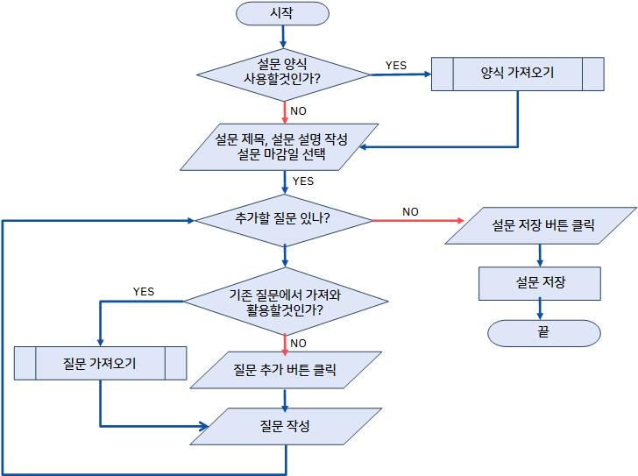
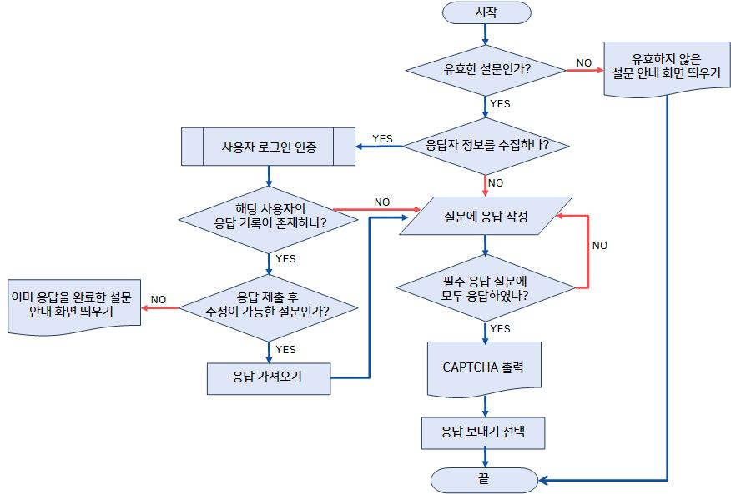
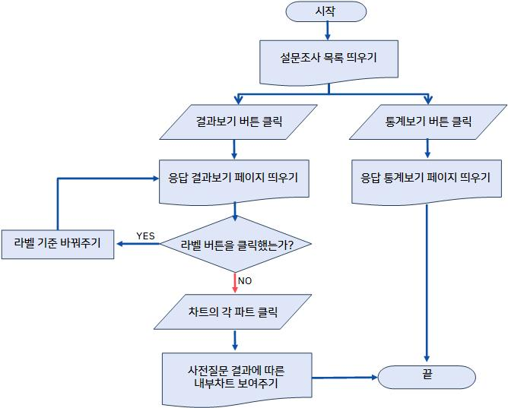
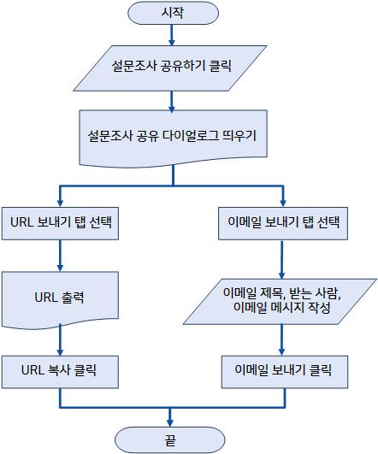
4-3. 플로우 차트
설문 등록
설문 응답
설문 결과 보기
설문 공유

Slide 16
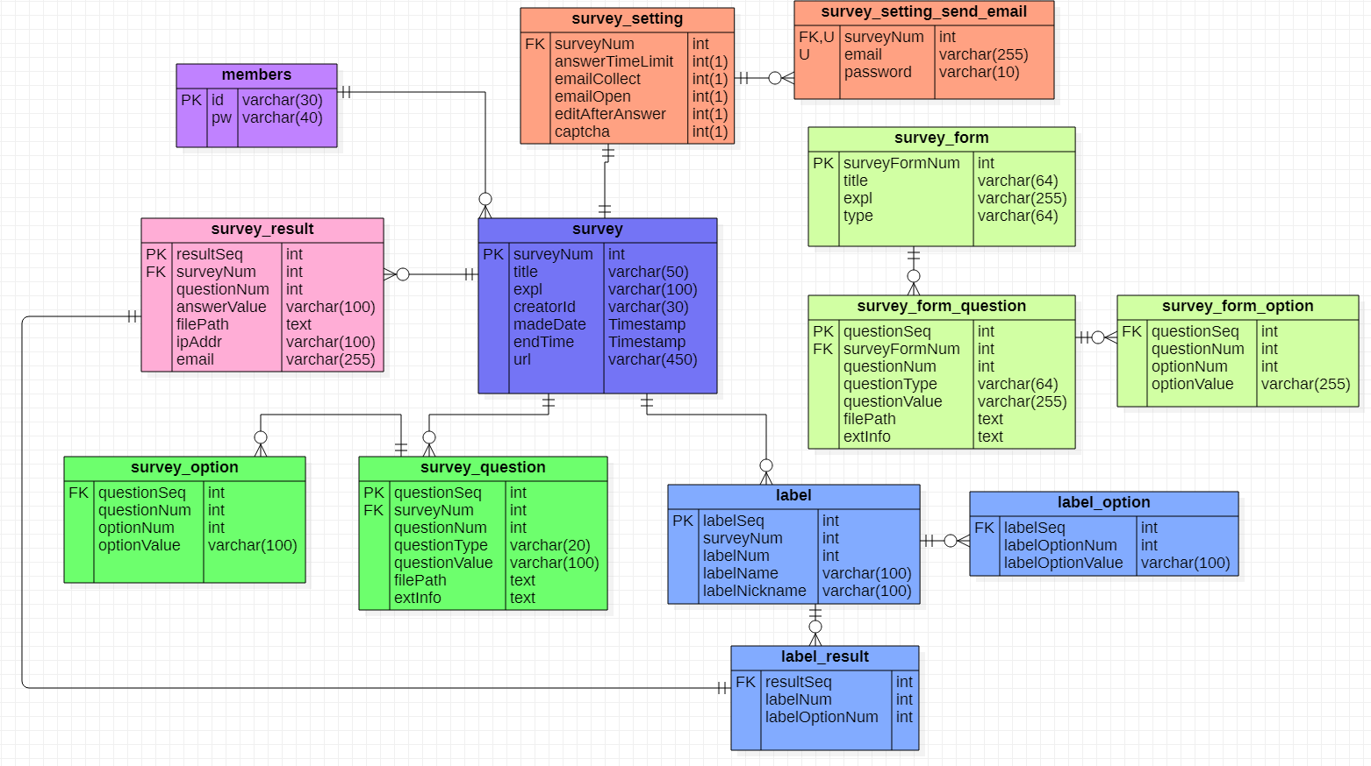
4-4. ERD

Slide 17
5. 프로젝트 일정

Slide 18
5. 프로젝트 일정
세부 일정 |  | 7월 | 8월 |  |  |  | 9월
 |  | 5주차 | 1주차 | 2주차 | 3주차 | 4주차 | 1주차 | 2주차 | 3주차
준비, 분석 | 개발 계획 수립
 | 설문 시나리오 수립
 | 개발 환경 구축
설계 | 데이터베이스 설계
 | UI, UX 설계
구현 | 양식 가져오기
 | 이전 설문 복사 가져오기
 | 질문 편집 기능 고도화
 | 응답 유형 다양화
 | 이메일 인증
 | 비공개 설문 설정
 | 이메일 공개 설정
 | 개별 응답 보기
공유 | 1차 중간 발표
 | 2차 중간 발표
시험, 보완 | 단위 시험 및 개발 보완
결과물 | 프레젠테이션 준비

Slide 19
6. 데모 시연

Slide 20
데모시연영상

Slide 21
7. 기대 효과

Slide 22
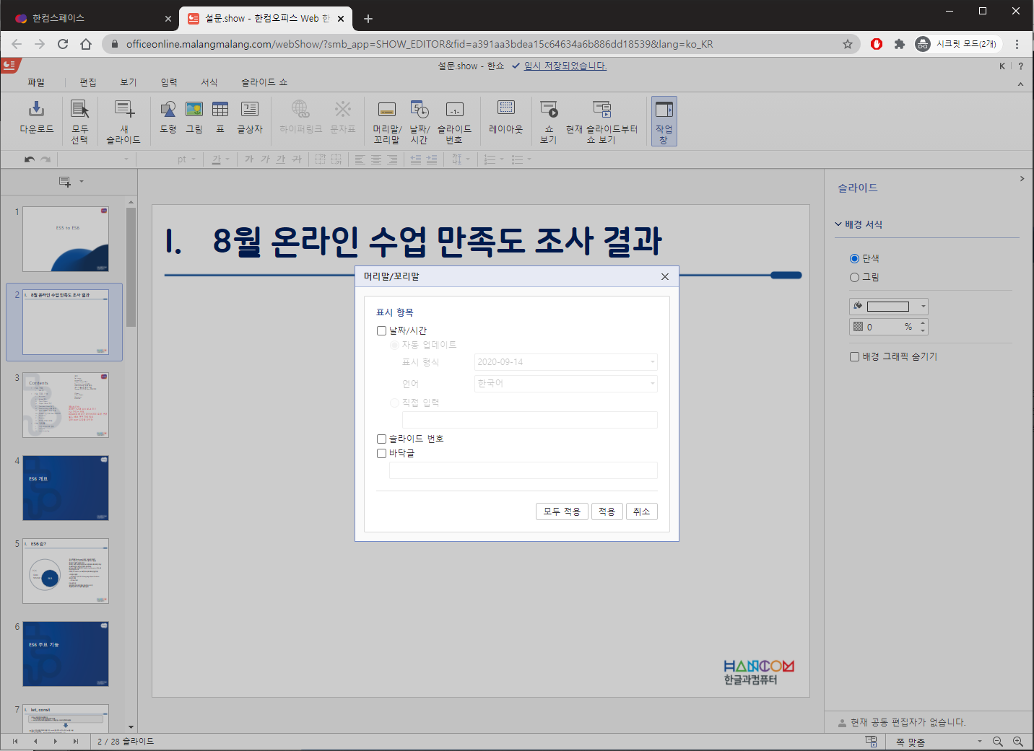
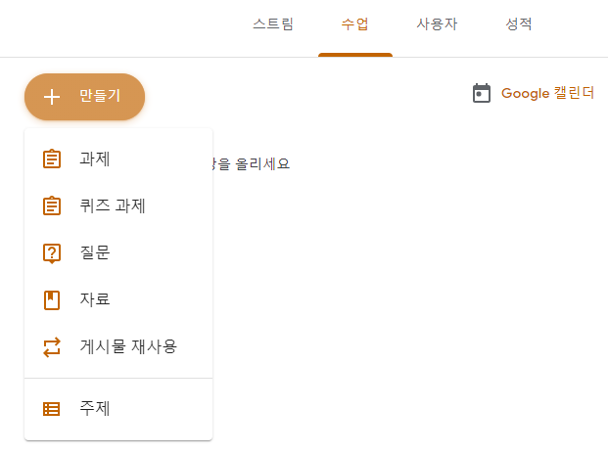

7. 기대 효과
응답 선택
URL :
1번 응답
2번 응답
설문 결과 Import
설문 결과 Import
기대 효과
말랑말랑 플랫폼 및 한컴스페이스 내 설문 서비스로 활용 가능
에듀테크 확장 가능
그룹웨어와 연동하여 사내 기명 설문 서비스로 활용 가능
SNS 로그인 추가하여 대국민 설문 서비스로 활용 가능

Slide 23
8. 향후 보완점 및 소감

Slide 24
8. 향후 보완점 및 소감
설문 프로젝트 향후 보완점
설문 응답 봇 방지를 위한 CAPTCHA 사용 등 보안성 강화
응답 제출 후 수정 가능 여부 설정
응답 취합 리포트 UI 강화
수습기간 소감
ES5 to ES6 준비가 토대가 되어 설문 프로젝트를 ES6 활용하여 개발함으로써 추후 웹프레임워크 업무에도 긍정적 영향 기대
각종 팀 내부 리서치 및 테스트 참여로 전반적인 웹오피스 기능 및 구조, 웹프레임워크 업무 파악에 도움이 됨

